Slide 1
Web Development Best Practices
Martin Ptáček, Praha 2012

Slide 2
Obsah
I
User Experience
II
Web Design
III
HTML, CSS a JavaScript
IV
Java Web Development
V
Otázky a odpovědi

Slide 3
User Experience Co je User Experience?
User Experience (UX)
Uživatelský prožitek
Kvalita zážitku uživatele při interakci z určitým designem (klika, auto, lednice, webová stránka, aplikace, systém atd.)
UX je „konkurenční výhoda“
UX Designer
http://www.smashingmagazine.com/2010/10/05/what-is-user-experience-design-overview-tools-and-resources/
http://konference.dobryweb.cz/ux/cs/

Slide 4
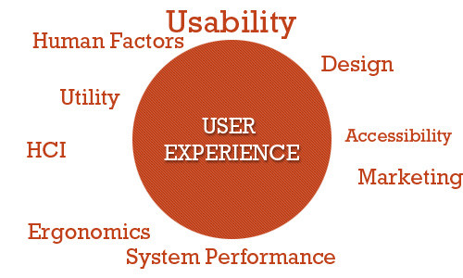
User Experience Co je ovlivňuje uživatelský požitek?
Použitelnost – jednoduchost ovládání
Krásnější = Použitelnější ?
Design
Cílem designu je co nejúčelněji propojit funkční a estetickou složku navrhovaného produktu.
Design není jen to jak produkt vypadá ale i to jak funguje.
První dojem
Estetika, Obal prodává
Na vytvoření prvního dojmu na webu stačí méně než 1 vteřina

Slide 5
User Experience Best Practices
Zaměřte se na uživatele a jeho potřeby
Přizpůsobte se cílům uživatele
Nezdržujte uživatele
Doveďte nejdůležitější funkce k dokonalosti
Usnadněte uživatelům učení
Známé, jednoduché UI prvky, konzistentní design a dobrá navigace.
Sdělujte informace ne data
Mluvte k uživatelům srozumitelně ať nemusí dumat nad tím, co jim vlastně chcete sdělit.
Testujte na uživatelích
Nepřeceňujte vlastní úsudek a testujte na skutečných uživatelích.

Slide 6
Web Design Dívejte se kolem sebe
Inspirujte se existujícími aplikacemi – Používejte je
YouTube, Twitter, LinkedIn, Gmail, Facebook …
InvoiceMachine, Fakturoid
http://www.tripwiremagazine.com/2010/05/15-best-sites-to-find-useful-online-web-2.0-applications.html
Čtěte specializované publikace
http://www.smashingmagazine.com
http://blog.filosof.biz/category/webdesign
http://designshack.co.uk/articles/css/holiday-wish-list-15-web-design-books-youll-want-for-christmas

Slide 7
Web Design Navrhujte, kreslete a prototypujte
Wireframing
Wireframe (“drátěný model”)
První a současně jedna z nejdůležitějších částí procesu tvorby designu.
Definuje textový i grafický obsah, rozmístění funkčních prvků, navigaci a ujasňuje funkce
Efektivní při komunikaci se zákazníkem.
Snadné zapracování změn.
Není grafickým návrhem, nepoužívá barvy!

Slide 8
Web Design Navrhujte, kreslete a prototypujte
Mockup
Zaměřen na vizuální stránku.
Obsahuje veškeré grafické prvky, typografii a ostatní prvky stránky.
Velmi blízký finálnímu řešení.
Většinou v podobě obrázku.
Prototype
Polofunkční aplikace s uživatelským rozhraním (HTML/CSS).
http://sixrevisions.com/user-interface/website-wireframing
http://www.smashingmagazine.com/2009/09/01/35-excellent-wireframing-resources

Slide 9
Web Design UI Best Practices
Neotvírejte odkazy do nového okna
Uživatel si sám určí jak a kam chce obsah odkazu otevřít.
Uživatelé raději scrolují nežli klikají
Používejte záložky pro navigaci
Využívejte modální okna
Komunikujte s uživatelem (Feedback)
Dejte najevo uživateli že akce se provedla v pořádku (Growler).
Provádějte klientské validace (LiveValidation)

Slide 10
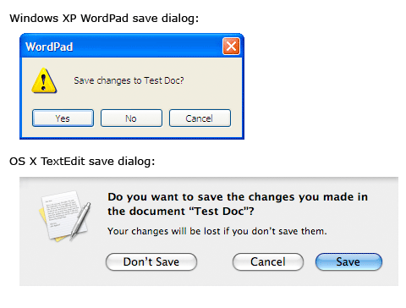
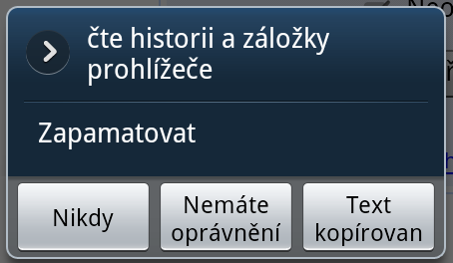
Web Design UI Best Practices – Komunikujte s uživatelem srozumitelně

Slide 11
Web Design UI Best Practices
http://www.smashingmagazine.com/2009/06/23/10-ui-design-patterns-you-should-be-paying-attention-to/
Progressive Disclosure
Zobrazujte pouze informace významné pro konkrétní akci uživatele. Ostatní informace zobrazujte až na vyžádání.
Breadcrumbs
Zlepšení/zpřehlednění navigace
Steps Left
Vícekrokové vyplňování dat (Wizard)

Slide 12
Web Design UI Best Practices
Hover Controls
Zobrazujte přípustné akce či operace až po najetí na konkrétní záznam.
Clear Primary Action
Pokud je více tlačítek u formuláře, vždy dejte uživateli najevo, která akce je ta hlavní (primární).
Required Field Marker
Označte uživateli povinná pole na formuláři.

Slide 13
Web Design UI Best Practices
http://www.smashingmagazine.com/2008/12/15/10-useful-techniques-to-improve-your-user-interface-designs
Using contrast to manage focus
Méně důležité informace zobrazujte s menším kontrastem.
Using color to manage attention
Použijte barvy pro zvýraznění chybných, problémových či jinak důležitých informací.
White Space indicates relationships
Různé použití mezer mezi jednotlivými elementy umožňuje zpřehlednit související informace.

Slide 14
Web Design UI Best Practices
Minimalizujte složitost UI
http://www.smashingmagazine.com/2009/10/07/minimizing-complexity-in-user-interfaces
http://www.smashingmagazine.com/2009/01/19/12-useful-techniques-for-good-user-interface-design-in-web-applications
Form Design Best Practices
http://www.slideshare.net/lukew/web-form-design-best-practices
White Space indicates relationships
Různé použití mezer mezi jednotlivými elementy umožňuje zpřehlednit související informace.
Umožněte uživatelům bookmarkovat vaše stránky

Slide 15
HTML, CSS and Javascript Dodržujte standardní strukturu webové aplikace
Dodržujte strukturu webové aplikace
/css
/js
/images
/button
/tabs
atd…
/WEB-INF
/template
/tld
*.jsp
Smysluplně pojmenovávejte jednotlivé resources
Neveřejné šablony a includes

Slide 16
HTML, CSS and Javascript Pozor na používání absolutních odkazů
Pokud to lze používejte vždy relativní odkazy
HTML, CSS a JavaScript
JSP a Action
V případě absolutních odkazů použijte proměnnou definovanou v taglibs.jsp
<c:set var="ctx" value="${pageContext.request.contextPath}"/>
Pozor na mapování kontextů při použití web proxy
URL Rewriting Module

Slide 17
HTML, CSS and Javascript HTML Best Practices
Používejte správný DocType
http://www.klikzone.cz/sekce-html/seznam-html-tagu/doctype.php
Dodržujte strukturu stránky
http://www.smashingmagazine.com/2009/06/18/10-ways-to-make-your-site-accessible-using-web-standards/
Začněte používat HTML5
http://www.onextrapixel.com/2010/11/15/useful-html5-code-snippets-you-can-use-today/
http://www.smashingmagazine.com/2010/09/23/html5-the-facts-and-the-myths/

Slide 18
HTML, CSS and Javascript HTML Best Practices
Omezte použití HTML tag <img>
Všechny obrázky definujte jako CSS background
Vytvářejte HTML emailové zprávy
http://www.vdotmedia.com/blog/9-best-practices-for-email-design/
Tvořte stránky pro tisk
http://www.smashingmagazine.com/2007/02/21/printing-the-web-solutions-and-techniques/
Používejte Firebug nebo jiné developerské nástroje a naučte se používat Photoshop

Slide 19
HTML, CSS and Javascript CSS Best Practices
Nepoužívejte inline style <div style="width:20px;">Text</div>
Zpřehledněte CSS soubory
Rozdělte CSS na více souborů – použijte @import
Komentujte CSS, kombinujte pravidla, používejte několikanásobné CSS třídy
http://net.tutsplus.com/tutorials/html-css-techniques/30-css-best-practices-for-beginners/
Použijte Reset CSS
http://sixrevisions.com/css/the-history-of-css-resets/

Slide 20
HTML, CSS and Javascript CSS Best Practices
CSS Frameworks
LESS CSS
http://lesscss.org/
http://www.smashingmagazine.com/2010/12/06/using-the-less-css-preprocessor-for-smarter-style-sheets/
SASS
http://sass-lang.com/
100 CSS Tips and Tricks
http://sixrevisions.com/css/100-exceedingly-useful-css-tips-and-tricks/

Slide 21
HTML, CSS and Javascript JavaScript Best Practices
Dodržujte základní pravidla pro psaní JavaScript
Rozdělte JavaScript na více souborů
Komentujte
http://google-styleguide.googlecode.com/svn/trunk/javascriptguide.xml
Použijte JavaScript Framework
Oddělení „chování“ od struktury
Smazává rozdíly mezi prohlížeči
Vyhledávání a změna DOM
Události
AJAX, Efekty a animace
JQuery, Prototype, Mootools, Yahoo UI, Dojo

Slide 22
HTML, CSS and Javascript Optimalizujte
Minimalizujte počet HTTP requestů
Pack CSS, Pack JavaScript, Compress
Použijte Web Resource Optimizer for Java (wro4j)
http://code.google.com/p/wro4j
Merge, Pack, CSS Variable, CSS framework support
Použijte techniku CSS Sprites
http://css-tricks.com/css-sprites/

Slide 23
Java Web Development Overview
Request/Action Frameworks
Spring MVC + Spring WebFlow
Stripes, Struts 2
Component Based Frameworks
JSF
GWT
Wicket, Tapestry
Server-side Frameworks
WebServices (SOAP and RESTful)
AJAX Serialization/Deserialization libraries (XML, JSON, YAML)

Slide 24
Java Web Development Request/Action Frameworks
Request/Action Frameworks
Používají MVC pattern
Jednoduché a přímočaré
Snadné použití
Znovupoužitelné Controllers and Views
Volitelná technologie pro tvorbu View
JPS + EL
FreeMarker
Velocity
Other

Slide 25
Java Web Development Component Based Frameworks
Component Based Frameworks
Component Model
More Complex
Predefined set of components

Slide 26
Java Web Development Jak vybrat správný Framework?
Developer Productivity and Availability
Templating / Components
AJAX support
Validation
Internationalization
Documentation, Books
Post and Redirect
Testability

Slide 27
Java Web Development Typické kombinace Frameworků
HTML + JavaScript + Action/Request Framework
JSP + JQuery + Spring MVC / Stripes, Struts 2
Velocity/FreeMarker + JQuery + Spring MVC / Stripes, Struts 2
JavaScript library + Action/Request Framework
YUI, Ext JS, JQuery + Spring MVC / Stripes, Struts 2
GWT + Spring MVC
Wicket, Tapestry
JSF

Slide 28
Otázky a odpovědi
Otázky?

Slide 29
Děkuji za Vaši pozornost
Martin Ptáček
martin.ptacek@wincor-nixdorf.cz
+420 739 681 075
Wincor Nixdorf s.r.o.
Lužná 591, 160 00 Praha 6
http://www.wincor-nixdorf.cz

